Slide 1
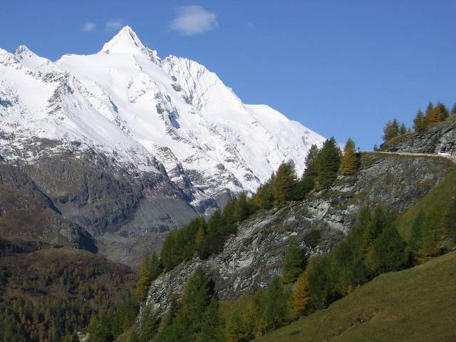
Specifika horských a vysokohorských regionů cestovního ruchu

Slide 2
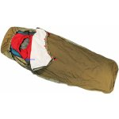
Pěší turistika
Turistika je zájmovou činností jednotlivců a nebo organizovaných skupin sloužící k poznávání krajiny, památek a lidí. Prvními "turisty" byli s velkou pravděpodobností starověcí cestovatelé, na které navazovali poutníci vydávající se na náboženské poutě do Říma, Jeruzalému, Santiaga de Compostely či do Mekky.
U nás byl asi nejznámějším turistou Jan Ámos Komenský. Ten mimo jiné řekl: "Na světě jsme proto, abychom chodili". Pravděpodobně nejznámějším a nejstarším dosud známým turistou (vysokohorským turistou) byl ledový muž - Ötzi, paleolitický lovec, jehož mumifikované tělo bylo nalezeno v Ötztalských Alpách na pomezí Itálie a Rakouska. Cílem jeho snažení však nebyla relaxace a poznávání neznámého, nýbrž lov a obstarání obživy
Turistika je pramátí všech dalších disciplín, která se vyvíjela s tím, jak člověk pronikal hlouběji a výše do hor a jak se vyvíjela turistická výbava a turistické či lezecké dovednosti. Člověk se tak učil překonávat stále těžší terény a vyšší vrcholy. Apeniny.
Dnes je z turistiky doslova průmysl. Vznikla spousta chat, hotelů a bivaků, tisíce kilometrů značených turistických tras či zajištěných cest. Výrobou turistického či lezeckého ošacení, jistících pomůcek či bivakovacího vybavení se živí desítky firem.

Slide 3
Horská turistika
Turistika v horách je jedním z druhů turistiky, který má svá specifika a vyžaduje některé další znalosti (např. složitější orientace v terénu, umět předvídat rychlé a častější změny v počasí) a dovednosti (k pohybu v terénu je v obtížnějších úsecích nutno používat i horolezecké techniky, k zajištění bezpečnosti se užívají další prostředky – vystrojení cesty ocelovými lany, jištění horolezeckým způsobem, užívání horolezecké výzbroje pro pohyb na ledovcích atp.)
Horská turistika tak tvoří plynulý přechod od pěší turistiky, přes náročné formy uváděné jako tzv. vysokohorská turistika (VHT) – až po další plynulý přechod do alpinismu. Méně náročné formy jsou proto dostupné komukoliv, náročnější formy vyžadují získání dalších znalostí a dovedností nejlépe pod odborným vedením.
Horskou turistiku lze provozovat buď individuálně, organizovaně (zejména oddíly VHT v Klubu českých turistů, nenáročné akce horolezeckých oddílů, atp.) nebo na komerční bázi prostřednictvím zájezdů cestovních kanceláří.

Slide 4
Horská (vysokohorská) turistika probíhá v horských až velehorských terénech. Tedy ve středních až velkých nadmořských výškách. Turistické trasy tady vedou mnohdy i v exponovaných (avšak nehorolezeckých) terénech, takže pohyb tady vyžaduje od vysokohorského turisty řadu dalších dovedností.
Jedná se o jednodenní túry, na které je však nutno počítat s dodatečnou výstrojí - teplé oblečení pro případ změny počasí, jistící pomůcky aj.
V nejobtížnějších úsecích vysokohorských tras musí turista totiž zvládnout základy jištění sebe či skupiny.
Některé úseky jsou zajištěny umělými jistícími pomůckami. Obtížnost takovýchto úseků však nepřesahuje I., jen ve výjimečných případech II. stupeň UIAA (Mezinárodní horolezecká federace).
K nejpopulárnějším vysokohorským trasám v našich zeměpisných šířkách tak patří Tri kopy a Baníkov v Západních Tatrách či populární Orlí stezka v polských Tatrách.

Slide 5
Vybavení pro horskou turistiku
Vybavení pro horskou turistiku závisí do značné míry na náročnosti provozované aktivity. Nezbytností je kvalitní turistická výstroj (oblečení a obutí), často je však zapotřebí rovněž výzbroj (jistící set, přilba, lano, cepín, mačky a další).
V posledních desetiletích prošlo vybavení pro horskou turistiku výraznou modernizací, výrazně se uplatňují různé syntetické materiály (Coolmax, Moira, Fleece, Windstopper, Pertex, Gore-Tex a podobně)
oblečení - používá se tzv. cibulový princip (oblékání do více vrstev, z nichž každá má svou funkci - odvádění vlhkosti od pokožky, prodyšnost, tepelná izolace, ochrana před větrem, ochrana před deštěm)
boty - pro horskou turistiku se nejčastěji požívají tzv. pohorky - celokožené kotníkové boty s tuhou podešví a hrubým vzorkem podrážky (nejčastěji Vibram)
batoh - podle délky a náročnosti túry se liší velikost použitého batohu od objemu 20 l až po 70 l, výjimečně i více
stan - v současnosti se nejčastěji používají dvojité stany sestávající z prodyšného vnitřního stanu a nepromokavého tropika, důležitým ukazatelem u stanů je vodní sloupec tropika a podlážky udávající odlnost vůči vlhkosti
spací pytel (spacák) - používají se především spacáky anatomického střihu (tzv. mumie), jako izolační náplň se používají dutá vlákna nebo peří
karimatka - podložka pod spacák, používají se karimatky z pěnového polyetylenu nebo samonafukovací vařič - podle používaného paliva se dělí na plynové, benzínové a lihové

Slide 6
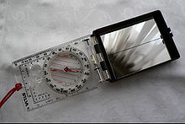
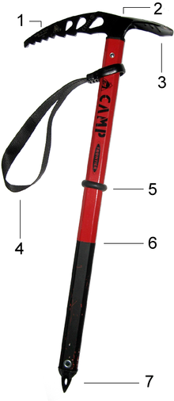
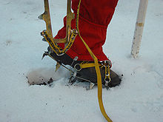
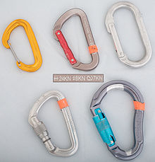
buzola
GPS
přilba
úvazek - podle typu konstrukce se dělí na sedací (sedák), prsní (prsák) a celotělový, používají se při pohybu po zajištěných cestách a po ledovci a rovněž při horolezectví
jistící set - naváže se k úvazku a pomocí něho se připíná k jistícímu lanu, pro jištění na zajištěných cestách se nejvíce používá ferratový set typu „Y“
karabiny - využívají se při pohybu po zajištěných cestách a po ledovci (jako součást jistícího setu), na slaňování či dojištění
lano - při horské turistice se používá především k jištění na ledovci (k dojištění obtížných úseků a k případnému zachycení pádu)
mačky
cepín
teleskopické hole - jejich použití je zvláště vhodné při pohybu s těžkým batohem
Karabiny
Cepín
Mačky

Slide 7
Znalosti a dovednosti
chůze v terénu, pohyb po sněhu, pohyb po ledovci, lezecký pohyb
stanování, bivakování
první pomoc
odhad počasí, chování při bouřce
orientace v terénu, čtení mapy

Slide 8
Jak se liší horský průvodce od horského vůdce?
Mezinárodní horský vůdce a mezinárodní horský průvodce jsou kvalifikace pro vedení klientů v horském prostředí, které se liší v rozsahu působnosti stanovené zejména s ohledem na obtížnost terénu.
Zatímco horský vůdce může působit za každého ročního období ve všech horských oblastech.
Horský průvodce může vést své klienty pouze na cestách, v jejichž průběhu se obvykle nevyžaduje použití lezecké techniky. Horolezecké výstupy například na Mont Blanc, Matterhorn atd. jsou pouze v kompetencích horského vůdce.
ČAHV (České asociace horských vůdců) je jediným národním nositelem licence IFMGA.
Horský vůdce s licencí IFMGA (International Federation of Mountain Guides Associations) je někdo, kdo má nejvyšší kvalifikací na světě pro vedení lidí v horách, ať už při lyžování, lezení či alpinismu. Horští vůdci mají mnoho různých podob – co však mají všichni společné, je jejich nadšení pro hory.
Po přijímací zk. - Vzdělávací kurz, který trvá necelé 2 roky. Obsahuje 6 dnů teorie, 10 dnů sjezdové lyžování, 24 dní skialpinismu a vše o lavinách, 4 dny sportovního lezení, 6 dnů pískovcového lezení, 10 dnů lezení v horách, 5 dnů první pomoc a zdravověda, 5 dnů lezení v ledu, 6 dnů vysokohorské tůry lehké a 10 dnů vysokohorské tůry těžké. Celkem to je cca 90 dnů výuky. Po roce se skládá aspirantská zkouška, kdy aspirant může vést klienty pod dohledem pravoplatného horského vůdce. Celý kurz je pak druhým rokem zakončen závěrečnou zkouškou na titul Horský vůdce. http://www.horskyvudce.com/horsky-vudce-faq/

Slide 9
Klasifikační stupnice UIAA – volné lezení
Stupnice UIAA zohledňuje především fyzickou náročnost přelezu, kde umělé pomůcky slouží pouze k zachycení případného pádu:
I – Lehké – Nejjednodušší forma skalního lezení, ne však chodecký terén. K zabezpečení rovnováhy je třeba rukou.
II – Mírně těžké – Začátek lezení, při kterém je vyžadována technika tří pevných bodů.
III – Středně těžké – Na exponovaných místech se doporučuje mezijištění. Trénovaní a zkušení lezci mohou překonávat úseky tohoto stupně ještě bez použití lana.
IV – Těžké – Na tomto stupni začíná opravdové lezení. Dostatečné lezecké zkušenosti jsou nezbytné. Delší lezecké úseky většinou vyžadují více mezijištění. Jištění lanem je už obvyklé i u zkušených a trénovaných horolezců.
V – Velmi těžké – zvyšuje se počet mezijištění. Lezení klade zvýšené nároky na fyzickou kondici, techniku a zkušenosti.
VI – Neobyčejně těžké – Lezení vyžaduje velmi dobré schopnosti a výbornou trénovanost. Velká expozice se často spojuje s malými možnostmi zajištění.
VII – Mimořádně těžké – Lze zvládnout jen zvýšenou trénovaností. I dobří lezci potřebují často speciální přípravu pro určitý druh skály, aby úseky tohoto stupně přelezli spolehlivě a bez pádu. Vybroušená technika jištění je nezbytná.
VIII–X – stupňování předchozích obtíží, velmi vysoké nároky na speciální přípravu, výstupy a úseky krajních stupňů lze často zvládnout až po předchozím nácviku a získání pohybových návyků. V současnosti je horní stupeň této kategorie vrcholem v lezení OS (on sight) pro nejužší světovou špičku.
XI – předchozí nacvičování nezbytné, k překonání jsou nezbytné ideální podmínky (vnější i psychické), taktéž naprosté soustředění na výkon.
XII – současná hranice lezeckých možností ve volném lezení

Slide 10
Zajištěné cesty (italsky via ferrata, německy klettersteig) se stupňují následovně:
Zajištěná cesta je cesta v náročném horském terénu, která je vybavená jisticími fixními lany, železnými stupačkami, případně dalšími umělými pomůckami. Cílem takových úprav je zvýšení bezpečnosti procházejících osob a zpřístupnění terénu i návštěvníkům, kteří nemají zkušenosti s náročnými horolezeckými výstupy.
A – lehká - Zajištěné, jednoznačně vedené turistické cesty a velmi lehké zajištěné cesty – ferraty. Místy vedeny strmým skalním terénem, a to po přirozených skalních pásech nebo po umělých pomůckách (umělé stupy, lávky). Umělé jištění v podobě ocelových lan, řetězů nebo zábradlí slouží převážně jen ke zvýšení pocitu jistoty v exponovaném terénu, z technického hlediska však není nutné. Bez umělého zajištění by se jednalo o horolezecký terén stupně obtížnosti I. UIAA.
B – mírně obtížná - Mírně strmý skalní terén. Umělé zajištění v podobě ocelových lan, kramlí, kolíků a žebříků slouží přímo k postupu vpřed. Některé pasáže jsou již namáhavé a vyžadují sílu. Bez umělého zajištění by se jednalo o horolezecký terén stupně obtížnosti max. II. UIAA.
C – těžká - Strmý skalní terén. Umělým jištěním ( ocelová lana, kramle, kolíky, žebříky) je opatřena převážná část celkové délky cesty a mohou být hůře dostupná pro nižší postavy. Časté svislé stěny s nataženým ocelovým lanem k jištění. Zajištěné úseky už vyžadují určitou sílu v pažích a při delším podniku jsou unavující a velmi namáhavé. Bez umělého zajištění by se jednalo o horolezecký terén stupně obtížnosti max. III. UIAA.

Slide 11
D – velmi těžká
Velmi strmý skalní terén, místy kolmé partie, místy dokonce převislé. Umělé jištění je realizováno většinou jen pomocí ocelových lan a příležitostně umělými stupy (kramle, kolíky). Místy značně exponované. Bez umělého zajištění by se jednalo o horolezecký terén stupně obtížnosti IV. UIAA. Předpokládá se, že lezec je trénovaný a ve výborné kondici. Je dobré použít obuv s podrážkou podobající se lezečkám. Cestou se lze setkat s úseky I–II. UIAA, které nejsou odjištěny vůbec a je nutné je s jistotou překonat. Lze doporučit pouze dostatečně zkušeným vysokohorským turistům a horolezcům. Nezkušení by měli být jištěni zkušeným vůdcem nebo instruktorem.
E – extrémní
Místy extrémně exponované cesty via ferrata, vedené v kolmém skalním terénu s minimem přirozených stupů. Umělé zajištění je realizováno většinou jen pomocí ocelových lan a jen velmi málo umělými stupy (kramle, kolíky). Nejtěžší místa vyžadují použití horolezecké techniky nebo velkou sílu v pažích. Bez umělého zajištění by se jednalo o těžký horolezecký terén – místy stupně obtížnosti V–VI. UIAA. Tyto zajištěné cesty už mají vysloveně sportovní charakter. Pouštět se do nich mohou jen velmi zkušení vysokohorští turisté a horolezci. Klíčová místa jsou nebezpečná a vyžadují koncentraci. Běžně se vyskytuje lezení II. UIAA bez jištění. Nezkušení musí být zásadně jištěni zkušeným vůdcem nebo instruktorem. Tyto ferraty nemají za úkol lezci cestu usnadnit, ale naopak obtíže vyhledávají.
Dále hrozí pád kamení či pohyb skupiny lezců, kteří přecenili své síly a blokují a zdržují ostatní, případně je ohrožují vlastním pádem.

Slide 12
Treking
Treking je zcela právem nazýván královskou disciplínou turistiky. Navíc je jakýmsi spojovacím můstkem mezi pěší turistikou a vysokohorskou turistikou.
Treking (z anglického trekking, a protože česká pravidla ani slovník spisovné češtiny tento výraz neřešil, dovolili jsme si "zapsat" se do české slovní zásoby upraveným slovem treking) je ve své podstatě vícedenní túrou s jedním a nebo více bivaky, která vede jak v horském a velehorském terénu, tak i v nížinách, technická obtížnost nepřesahuje II. st. UIAA.
Vedle dodatečné výstroje a jistících pomůcek musíme nést i bivakovací výstroj se stanem a spacím pytlem. Neklamným rysem každého trekaře je tak velký a naditý batoh…
K nejpopulárnějším trekovým trasám v našich končinách tak patří hřebenovky Nízkých Tater, Velké Fatry, Západních Tater, přechod Jeseníků, Rychlebských hor či Krkonoš, v Rumunsku jsou populární hřebenovky pohoří Retezat, Fagaraš, Paring, na Ukrajině hřebenovka Černé hory, polonin Svidovec, Krásna, Boržava a řady dalších. Ve Skandinávii existuje například Královská stezka, krásná trasa přes náhorní planinu Hardangervidda v jižním Norsku a velká řada dalších.

Slide 13
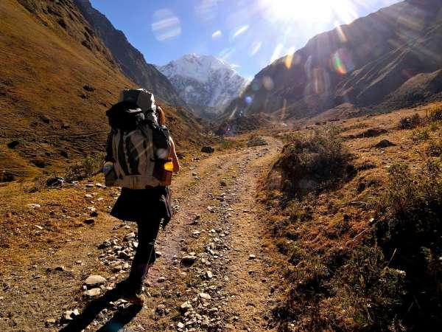

Slide 14
Alpinismus
Dodnes není mezi vysokohorskou turistikou a horolezectvím stanovena jasná mez. To co bylo v 19. století považováno za horolezectví je dnes spíše vysokohorskou turistikou, horolezectví se posunulo o kus dále a hlavně směrem do větších vertikál.
Alpinismus je druh horolezectví provozovaný v horách. Název pochází ze jména horstva Alpy, kde klasické horolezectví vzniklo, ale s rozšířením horolezectví se význam rozšířil na stejnou činnost v ostatních horách.
Alpinismus zahrnuje široké spektrum činností v horách – lezení skalních cest překonávaných volným lezením, technické lezení s pomocí umělých pomůcek, výstupy ve sněhu, ledu a po ledovcích. Spojujícím prvkem těchto činností je horský terén velehorského rázu.
Ze slavných postav alpinismu je třeba zmínit jména jako třeba Herman Buhl, Reinhold Messner, Edmund Hillary, Chris Bonington, Walter Bonatti, z českých určitě Josef Rakoncaj a Radan Kuchař.
Technická obtížnost takovýchto výstupů nepřesahuje II. stupeň UIAA a výstupy mohou vést i na ty nejvyšší vrcholy. K typickým alpinistickým výstupům tak patří výstupy na Mont Blanc, Monte Rosu, Elbrus.
Specifickou formou alpinismu je skialpinismus, který využívá vedle lezeckých technik i techniky lyžařské spolu s lyžařským (skialpinistickým) vybavením.

Slide 15
Horolezectví
Horolezectví (klasické horolezectví) je pohybem v náročném horském a nebo vysokohorském terénu s obtížností minimálně III. stupně UIAA k němuž je zapotřebí speciálního vybavení i lezeckých dovedností a využívá v převážné míře mobilních jistících pomůcek. Trasa výstupu vede i těmi nejstrmějšími úbočími a hřebeny, ať již skalními a nebo ledovcovými.
Horolezectví bychom dnes mohli rozdělit na dvě základní částí - klasické horolezectví, představující tuto disciplínu v původním pojetí - tedy pohyb v horách a na horolezectví sportovní, které svým způsobem slučuje lezecké techniky a až akrobatické prvky.
Sportovní lezení tak představuje lezení na umělých stěnách, bouldering a skalní lezení, drytooling aj. Trasy výstupů tak nemusí v tomto případě vést ani v horském a ani vysokohorském prostředí.
Bouldering je druh lezení provozovaný bez lana na malých skalních blocích nebo nízkých skalách několik metrů nad zemí. Název pochází z anglického slova boulder („balvan“).
Drytooling je horolezecká disciplína, při které se k lezení po skále používají cepíny a mačky. Jde v podstatě o integrální součást ledolezení a jeho pokračování v místech bez ledu. Někdy se také používá termín mixové lezení. Drytooling se později vyvinul též v samostatnou disciplínu, která led nemusí vůbec potřebovat.

Slide 16
Aklimatizace v horách
Pohyb v horách je jednou z nejvšestrannějších forem tělesné činnosti s primárně preventivním významem v předcházení tzv. civilizačním chorobám. Intenzívně zatěžuje srdečně cévní, dýchací a pohybový systém, rozvíjí vytrvalost, sílu, obratnost i kloubní pohyblivost.
Každým rokem stoupá návštěvnost Alp i mimoevropských velehor, provázená zvýšeným výskytem onemocnění a život ohrožujících stavů způsobených špatným přizpůsobením vysokým (3000-5300 m) či extrémním nadmořským výškám (nad 5300 m). Projevy nedostatečné aklimatizace jsou souhrnně označovány jako akutní horská nemoc (AHN, v mezinárodní terminologii Acute Mountain Sickness, AMS).
Ve výšce 3500 m onemocní některou z forem horské nemoci 50 až 75%, ve výšce 5000 m pak téměř všichni, jestliže vystoupí rychle. Nejčastěji se vyskytuje ve výšce 3000 - 6000 m.
Zdravotní problematiku všech aspektů pobytu a pohybu v horách zahrnuje dnes již světově uznávaný lékařský obor horské medicíny, který se zabývá nejen účinky výšky na lidský organismus, ale i charakteristickými a v horách se často vyskytujícími úrazy a onemocněními, jakož i záchranou v horách.

Slide 17
Hlavní formy AHN jsou:
1. lehká (benigní, nezhoubná) - Vyskytuje zpravidla až od výšky 3000 m, ale může se objevit i v nižší nadmořské výšce. Příznaky: Bolest hlavy, nevolnost, nechutenství, poruchy spánku, krátkodobé noční zástavy dýchání, nezvyklá ztráta výkonnosti,
2. výškový plicní otok - Většinou se vyskytuje mezi 3000 - 6000 m, dochází (někdy i během několika minut) ke hromadění tekutiny v plicní tkáni a plicních sklípcích.¨Příznaky: počínající výškový plicní otok: dušnost při námaze a noční dušnost, zrychlené dýchání rozvinutý plicní otok:
3. výškový mozkový otok - většinou se vyskytuje nad 5000 m, při otoku mozku nahromaděná tekutina stlačí mozkovou tkáň a dochází k nervovým poruchám a až k bezvědomí.
dalšími formami jsou: periferní výškové otoky, sněžná slepota, celkové podchlazení, omrzliny atd.
Doba potřebná pro aklimatizaci je individuálně odlišná a navíc závisí na rychlosti výstupu, dosažené nadmořské výšce, na zdravotním stavu jednotlivce, nezávisí však na jeho zdatnosti.
Orientačně platí že, na výšku 3000 m je třeba se aklimatizovat 2-3 dny, na 4000 m 3-6 dní, na 5000 m 2-3 týdny a výškám nad 5300-5500 m se již přizpůsobit nelze.

Slide 18
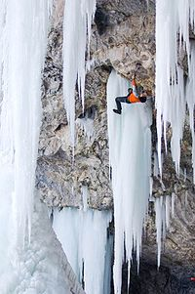
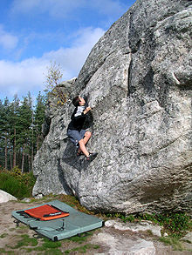

Slide 19
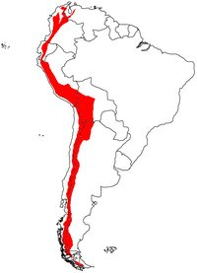
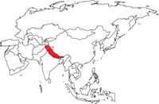
Vybrané pohoří a hory světa
Andy jsou téměř 8000 km dlouhé a až 500 km široké horské pásmo. Jejich průměrná výška činí přibližně 4000 metrů.
Střední a severní část And tvoří několik paralelních hřebenů, mezi nimiž se na území Bolívie a Chile rozkládá náhorní planina (altiplano).
Nejvyšší horou je Aconcagua (6962m) ležící na území Argentiny. Mezi další významné vrcholy, které jsou současně nejvyššími horami jednotlivých zemí, patří: Ojos del Salado (6893m, Chile), Huascarán (6746m, Peru), Nevado Sajama (6542m, Bolívie) a Chimborazo (6270m, Ekvádor). Andy zasahují na území Venezuely, Kolumbie, Ekvádoru, Peru, Bolívie, Chile a Argentiny.
Himálaj je asijské pohoří, které odděluje Indický subkontinent od Tibetské náhorní roviny. Jeho název pochází ze sanskrtských slov hima (sníh) a álaja (obydlí) čili Domov sněhu.
Nachází se zde deset ze čtrnácti nejvyšších vrcholů světa, takzvaných osmitisícovek. Nejvyšší horou Himálaje i světa je Mount Everest (8848m). Pohoří zasahuje na území Pákistánu, Číny, Indie, Nepálu a Bhútánu.

Slide 20
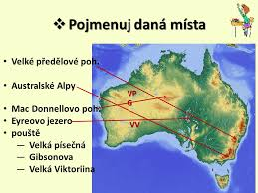
Australské Alpy (anglicky: Australian Alps) jsou nejvyšším pohořím vnitrozemské Austrálie.
Nachází se v jihovýchodní části země a leží na území teritoria hlavního města Austrálie, jihovýchodní části Nového Jižního Walesu a východní části Victorie. Jedná se o jediné australské pohoří jehož vrcholové části přesahující nadmořskou výšku 2000 m n. m. a zároveň jediné místo s celoročním výskytem sněhu. Nejvyšším vrcholem je Mount Kosciuszko o nadmořské výšce 2228 m n. m.

Slide 21
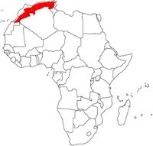
Atlas (arabsky جبال أطلس, Džabál Atlas, kabylsky Idurar n leṭles) je pohoří v severozápadní Africe táhnoucí se v délce 2 400 km přes Maroko, Alžírsko a Tunisko; za jeho pomyslné prodloužení lze chápat ostrov Sicílii a italské Apeniny.
K Atlasu patří i severomarocké pohoří Ríf, k němuž geologicky patří i Gibraltarská skála na Pyrenejském poloostrově. Tam na Atlas navazuje andaluská Sierra Nevada. Atlas dal jméno Atlantskému oceánu, který se z pohledu starověkých středomořských civilizací nachází za ním. Nejvyšším vrcholem je Džabal Tubkal (Djebel Toubkal) s nadmořskou výškou 4 167 m, ležící na západě Maroka. Pohoří Atlas odděluje Středozemní moře a Atlantský oceán od pouště Sahara.

Slide 22
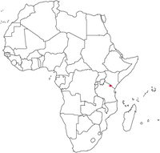
Kilimandžáro, stejně jako jiné hojně turisticky navštěvované kopce, je často dáváno do souvislosti s nějakými superlativy.
Publikace uvádějí, že Kilimandžáro je nejvyšší samostatně stojící horou na světě.
Celý horský masiv je přibližně 60 kilometrů dlouhý a 40 kilometrů široký. Leží 330 kilometrů jižně od rovníku na území afrického státu Tanzanie.
Název Kilimandžáro přiřazujeme celému horskému masivu, který se skládá ze třech samostatných sopek - Kibo (5895m), který je zároveň nejvyšším vrcholem Tanzanie i celého afrického kontinentu - dále pak Mawenzi (5149m), který je třetím nejvyšším vrcholem Afriky, a Shira (3962m).

Slide 23
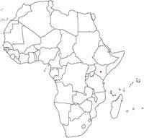
Mount Kenya (různé kmeny z okolí mají pro pohoří i různé pojmenování - Kirinyaga, Kirenia, Kiinyaa, Oldonyo Eibor nebo Oldonyo Egere) je masiv rozkládající se zhruba uprostřed státu Keňa v oblasti zvané Středohoří Mount Kenya.
Hlavní město Nairobi je vzdáleno pouhých 130 km. Spolu s masivem Kilimandžára je Mount Kenya jedním z mála míst na Zemi, kde lze pozorovat „rovníkové“ ledovce. Mount Kenya je nejvyšší horou v Keni a druhou nejvyšší v Africe. Oblast kolem hory je národním parkem, který figuruje i na seznamu UNESCO.
Masiv Mt. Kenya má tři hlavní vrcholy - Batian (5199m), Nelion (5188m) a Point Lenana (4985m) - a celou řádku vedlejších, např. Point Thompson (4995m), Point Pigott (4958 m), Point Dutton (4885m), Point John (4883m), Point Melhuish (4880m), Krapf Rognon (4800m), Point Peter (4757m) či Midget Peak (4700 m).

Slide 24
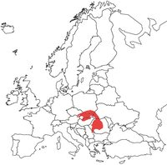
Karpaty jsou rozsáhlé pásmové pohoří rozkládající se ve střední a východní Evropě (zasahuje Rakousko, Česko, Slovensko, Maďarsko, Polsko, Ukrajinu, Rumunsko a Srbsko). S rozlohou přibližně 210.000 km² Karpaty předstihují i Alpy.
Délka karpatského oblouku činí 1500 km, šířka se pohybuje mezi 12 a 350 km. Nejvyšší součástí Karpat jsou Vysoké Tatry. Mimo několika rozlohou malých oblastí vysokohorského charakteru jsou však Karpaty spíše nízké a zalesněné hory.
Ukrajinské Karpaty, jejichž nejvyšším vrcholem je hora Hoverla (2061 m) se dělí na několik dalších horských částí: Poloniny (Čornohora, Rivna, Boržava, Kuk, Krasna), Východní Beskydy, Horhany a Vihorlat.

Slide 25
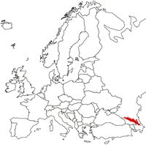
Velký Kavkaz se táhne v délce 1 100 km a šířce kolem 150 km od severozápadu k jihovýchodu. Na západní straně se Velký Kavkaz počíná zvedat u Tamanského poloostrova, který poblíž jihoruského města Novorossijsk odděluje Černé a Azovské moře. Na východě jej zakončuje Apšeronský poloostrov s ázerbájdžánskou metropolí Baku, vybíhající do Kaspického moře.
Řada vrcholů ve střední části Velkého Kavkazu přesahuje výšku 5 000 m. Nejvyšší horou tohoto pohoří, Kabardsko-balkarské republiky a celé Ruské federace je 5 642 m vysoký Elbrus. Dalšími hlavními vrcholy jsou Dych-Tau (5 203 m), potom Šchara (5 201 m), která je nejvyšším bodem Gruzie, a Kazbek (5 033 m). Horstvo obsahuje množství ledovců, které dohromady pokrývají více než 1 000 km², zvláště na severních svazích. Zejména západní část pohoří, oplývající vydatnými srážkami (v Abcházii místy dosahují roční srážkové úhrny 4 000 mm), je hustě zalesněná.

Slide 26
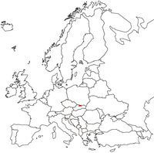
Vysoké Tatry jsou nejvyšším pohořím Slovenska i Polska. Jsou geomorfologickým podcelkem Východních Tater ležících západně od Kopského sedla, které je odděluje od Belianských Tater.
Na jihu hraničí s Podtatranskou kotlinou. Mají rozlohu 341km² (260km² na Slovensku a 81km² v Polsku). Délka Vysokých Tater je zhruba 26km a šířka 17km. Od jihu je pohoří ohraničeno Podtatranskou kotlinou, na severu sousedí se Spišskou Magurou a západní hranici tvoří Kôprová dolina oddělující Vysoké Tatry od Tater Západních. Na východě jsou ohraničeny masivem Belianských Tater. Belianské Tatry jsou nižší než Vysoké Tatry (plocha 64km², délka hřebene 14km, nejvyšší vrchol Havran - 2142m).
Gerlachovský štít (2655m), zvaný též zjednodušeně Gerlach, je nejvyšší horou Vysokých Tater, Slovenska a celých Karpat - býval také nejvyšší horou Československa. Štít je pojmenován podle obce Gerlachov, nad kterou se vypíná a do jejíhož území spadá.
Lomnický štít (2634m) je jedním z nejoblíbenějších vrcholů Vysokých Tater. Dlouhou dobu byl také považován za vrchol nejvyšší.

Slide 27
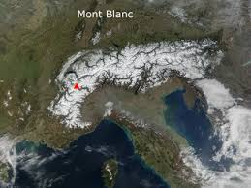
Alpy (německy Alpen, francouzsky Alpes, rétorománsky Alps, italsky Alpi, slovinsky Alpe) jsou rozsáhlé evropské pohoří. Název „Alpy“ resp. francouzský a latinský název „Alpes“ pravděpodobně pochází z latinského albus (bílý) nebo altus (vysoký).
Mont Blanc je nejvyšší hora Alp, vypínající se na francouzsko-italském pomezí do výšky 4 810m. Mont Blanc je tradičně považován za nejvyšší vrchol Evropy, avšak z důvodu stávající metodiky pro určení evropskoasijské hranice je tento titul připsán kavkazské hoře Elbrus (5642m)
Alpy jsou nejvyšším a největším horským systémem Evropy, který zasahuje od Ligurského moře až po údolí Dunaje u Vídně.....
V současné době zasahují Alpy do sedmi států, což jsou směrem od západu Francie (Alpes), Itálie (Alpi), Švýcarsko, Lichtenštejnsko, Německo (Alpen), Rakousko a Slovinsko (Alpe).

Slide 28
Vybrané pohoří a hory v ČR
Krkonoše jsou nejvyšším pohořím v ČR a tvoří přirozenou hranici se sousedním Polskem. Pohoří začíná na západě u Harrachova, kde končí Jizerské hory. Pokračuje po česko-polské hranici v délce 30 km k východu, kde u Žacléře přechází v Broumovskou vrchovinu.
Od roku 1963 je zde na ploše 363 km2 vyhlášen KRNAP – Krkonošský národní park. Tato informace má význam zejména z důvodu možného postihu za neoprávněný vstup mimo značené turistické trasy.
Sněžka (1603m) je vyšší hora Krkonoš i celé ČR - známá Schneekoppe nebo chcete-li Śnieżka. Najdeme jí severně od Pece pod Sněžkou na samotné hranici s Polskem. Není bez zajímavosti, že se jedná o největrnější a nejchladnější místo v Česku. Sněžka nápadně vystupuje nad úroveň okolních rovinatých plání, její strmé svahy pokrývají kamenná moře, která níže přecházející v ledovcové kary - Obří důl, Dolina Łomniczki.

Slide 29
Hrubý Jeseník (Vysoký Jeseník, dle staršího významu hrubý = vysoký) je centrálním a nejmohutnějším pohořím Jesenické oblasti (střecha Moravy). Po Krkonoších jde o druhé nejvyšší pohoří v ČR. Kromě nejvyššího Pradědu (1491m) má Hrubý Jeseník dalších 56 tisícovek, což je po Šumavě druhý největší počet.
Hrubý Jeseník má přibližně kruhový tvar o průměru 30km a dělí se na tři podcelky: Pradědská hornatina, Keprnická hornatina a Medvědská hornatina. Od ostatních celků je oddělen hlubokými zlomovými údolími významných moravských řek (Branná, Desná, Bělá, Moravice, Černá Opava).
Výchozími místy pro návštěvu Hrubého Jeseníku jsou Hanušovice, Šumperk, Jeseník, Vrbno pod Pradědem a Rýmařov. Hlouběji v horách potom několik menších středisek jako Rejvíz, Karlova Studánka, Ramzová či Karlov pod Pradědem.
Praděd (německy Altvater) je se svou výškou 1491m nejvyšší horou Hrubého Jeseníku a celé Moravy vůbec. Hora leží na historické hranici Moravy a Slezska a v současnosti tudy prochází i hranice krajů Moravskoslezského a Olomouckého.
Na slezské části vrcholu stojí 162 metrů vysoký televizní vysílač s rozhlednou (ve výšce 80m), jehož horní plošina je nejvyšším bodem v České republice. První rozhledna s restaurací a pokoji vysoká 32,5 metru zde byla vystavěna v letech 1903 až 1912 Moravskoslezským sudetským horským a turistickým spolkem.
Drsné povětrnostní podmínky a nevhodně použitý kámen měly za následek problémy se statikou stavby. Stavbu tak nezachránila ani rekonstrukce a v roce 1957 byla definitivně uzavřena a jen o dva roky později dne 2. května 1959 se dokonce zřítila. S rozmachem televizního vysílání na vrcholu vyrostla dřevěná konstrukce s vysílačem. Na přelomu 60. a 70. let započala výstavba televizního vysílače.

Slide 30
Masiv Králického Sněžníku je vysoká a členitá hornatina na rozhraní Čech, Moravy a Kladska. Větší část hornatiny leží právě v polském Kladsku (polsky Masyw Śnieżnika, něm. Glatzer Schneegebirge), kde je také národní park. Králický Sněžník je třetím nejvyšším pohořím v ČR s celkem 12 tisícovkami.
Vyskytují se zde četné periglaciální jevy, jako mrazové sruby nebo kamenná moře. V oblastech s výskytem krystalických vápenců jsou vyvinuty krasové jevy, příkladem jsou např. jeskyně Tvarožné díry či Patzeltova jeskyně.
Králický Sněžník (1424 m), zastarale také Kladský Sněžník (polsky Śnieżnik Kłodzki, německy Glatzer Schneeberg nebo Grulicher Schneeberg, nesprávně česky také s krátkým „a“ jako Kralický Sněžník) je nejvyšší vrchol stejnojmenného pohoří v České republice.
Název hory vyplývá z dlouhého zimního období, kdy sněhová pokrývka vydrží na vrcholu až 7 měsíců v roce (listopad - květen).

Slide 31
Šumava (německy Böhmerwald) je rozsáhlé pohoří na hranicích Česka, Rakouska a německého Bavorska.
Ačkoliv je Šumava až čtvrtým nejvyšším pohořím, má celkem 180 tisícovek, téměř polovinu všech v České republice!
Celé pohoří je protaženo ve směru severozápad - jihovýchod v délce 120 km. Na jihovýchodě přechází v Novohradské hory a Novohradské podhůří, na severozápadě je Všerubskou vrchovinou oddělena od Českého lesa. Směrem do vnitrozemí je Šumava lemována hřbety Šumavského podhůří. Na německé straně, která se nazývá Bavorský les (německy Bayerischer Wald) jsou také nejvyšší vrcholy Šumavy vůbec - Grosser Arber (Velký Javor, 1457m) a Grosser Rachel (Velký Roklan, 1453m).
Plechý (německy Plöckenstein) je se svou výškou 1378 metrů nejvyšším vrcholem české i rakouské části Šumavy. Oblý vrchol Plechého se nachází 8 km západně od Nové Pece na hranici s Rakouskem. Dnešní pojmenování této hory vzniklo z německého názvu a znamená "lesklý kámen nebo skála

Slide 32
Moravskoslezské Beskydy jsou součástí vnější části Západních Karpat při hranici se Slovenskem. Jsou naším největším a nejvyšším pohořím karpatského typu. Svahy hor jsou prudké a údolí řek hluboce zaříznutá. Pohoří je tvořeno výraznými hřbety, ve střední části i několika izolovanými masivy (např. Lysá hora).
Kromě Lysé hory je zde dalších 27 tisícovek rozmístěných v celém pohoří.
Lysá hora (vrcholu se též přezdívá Gigula) je s výškou 1323m nejvyšším vrcholem Moravskoslezských Beskyd a celých Karpat na území ČR.
Moravskoslezské Beskydy jsou chráněny ve stejnojmenné chráněné krajinné oblasti, která je svou rozlohou 1160 km2 největší v Česku. Předmětem ochrany jsou zejména zachovalé lesní porosty a typická luční společenstva.
Předmětem ochrany jsou zejména zachovalé lesní porosty a typická luční společenstva. Významnými obyvateli lesů jsou velcí savci jako rys či vlk a ze Slovenska občas Beskydy navštíví i medvěd.
Výchozími místy pro Moravskoslezské Beskydy jsou města Rožnov pod Radhoštěm, Frenštát pod Radhoštěm, Frýdlant nad Ostravicí, Morávka a Jablunkov.

